Slide 1
Ergebnispräsentation: Meinungsumfrage Weistrach 22.2.2024

Slide 2
Rückblick: Start Bürgerbeteiligung Weistrach

Slide 3
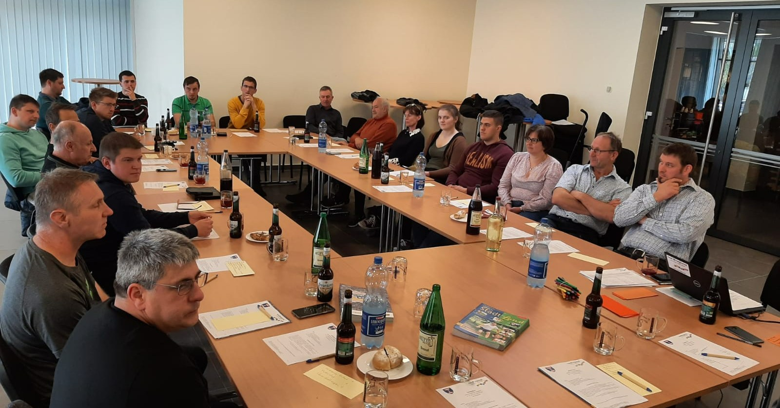
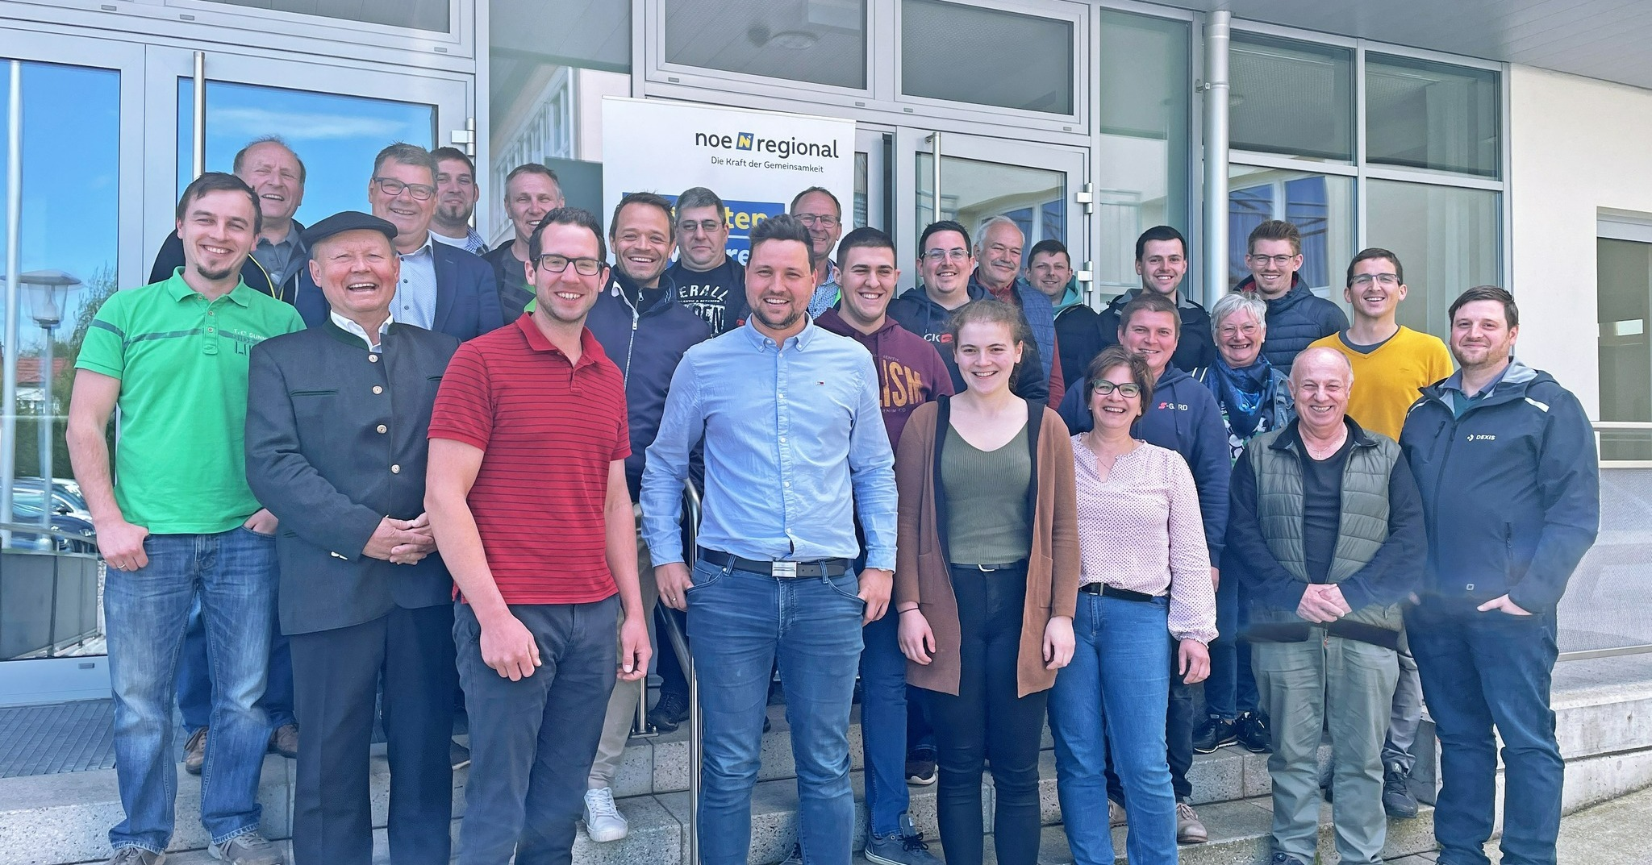
Startschuss der „Zukunftswerkstatt Weistrach“
Mehr als 25 Vertreter von 14 Vereinen kamen der Einladung nach und erarbeiteten gemeinsam mit den ÖVP-Gemeinderäten die Stärken und Schwächen unseres Heimatortes.

Slide 4
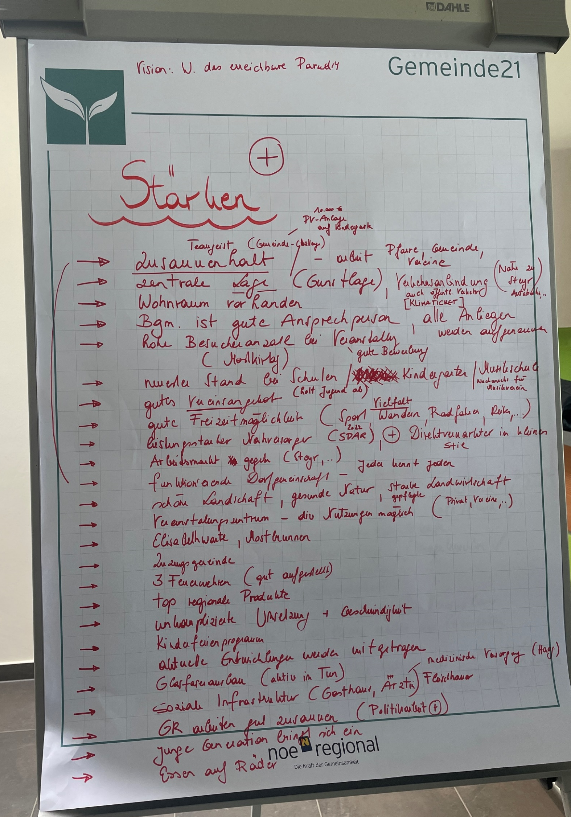
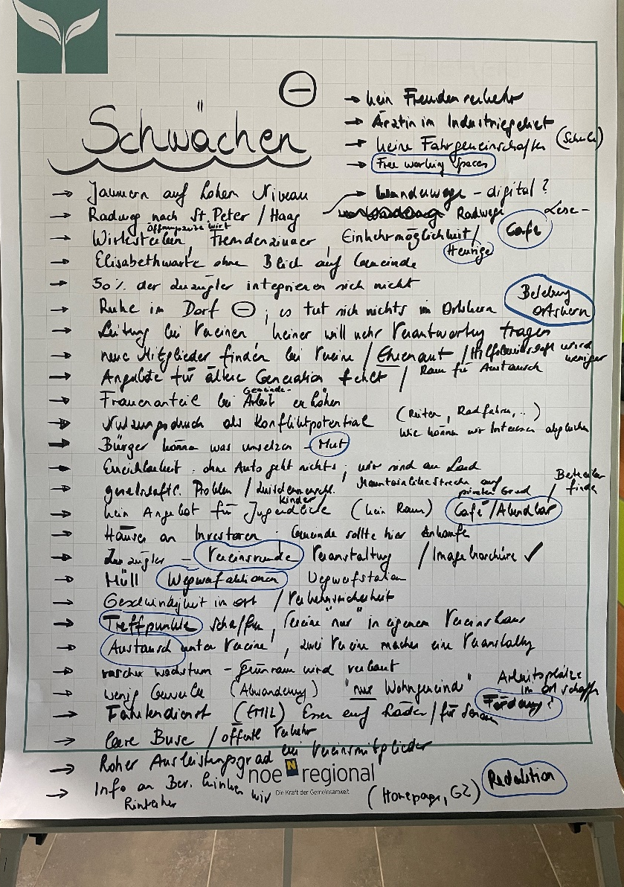

Slide 5
VORSCHAU AUF MÖGLICHE PROJEKTE
Ortskernbelebung
Schaffung eines attraktiven Ortskerns
Bedarfsorientierte Mobilität
Lückenschluss Radweg nach St. Peter/Haag
Wirtschaftsraum Weistrach
Stärkung des Fremdenverkehrs – Nächtigungsmöglichkeiten
Identitätsstiftende Maßnahmen
Einbindung Neuzugezogene ins Gemeindeleben
Wohnen & Leben
Soziale Infrastruktur im Ort gewährleisten

Slide 6
Umfrageergebnisse

Slide 7
Tolle Umfragequote!
710 Personen klickten auf die Umfrage oder scannten den QR Code
549 tatsächliche Umfrageteilnehmer:innen: davon 416 vollständig und 133 teilweise ausgefüllte Fragebögen.

Slide 8
Statistik: Geschlecht und Alter

Slide 9
Wohnort

Slide 10
Identität
Wie beurteilen Sie Ihre Gemeinde?

Slide 11
Identität
Welches Bild verbinden Sie mit Weistrach?
Sonstiges:
Fehlendes Gasthaus
Bodenversiegelung
Wohngemeinde
Auspendlergemeinde
Bauerndorf
Mostkirtag
Bauerngemeinde

Slide 12
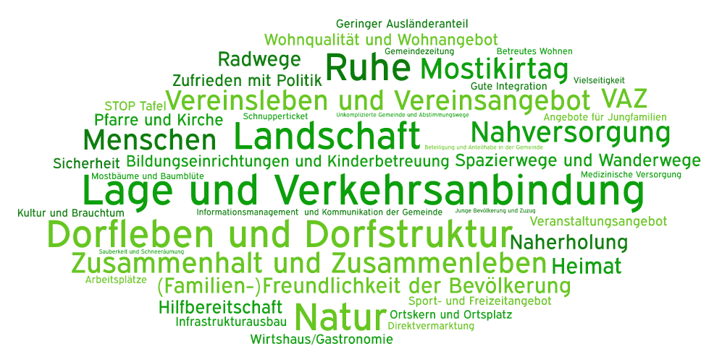
Stärken

Slide 13
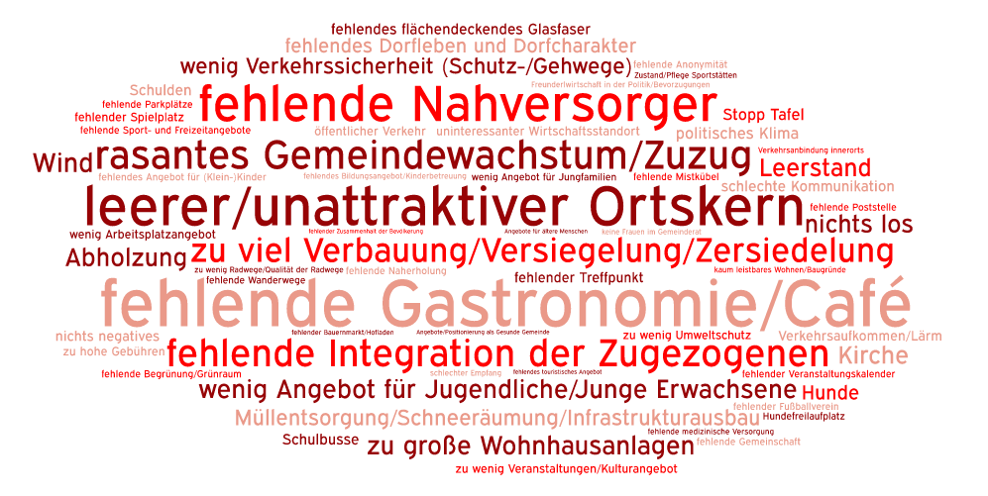
Schwächen

Slide 14
Beurteilung: Angebote derzeitig

Slide 15
Top 5: Angebote derzeitig

Slide 16
Bad 5: Angebote derzeitig

Slide 17
Beurteilung: Angebote zukünftig

Slide 18
Bad 5: Angebote zukünftig

Slide 19
Top 5: Angebote zukünftig

Slide 20
Ideen zur Ortskernbelebung?

Slide 21
Information
Sonstiges:
Social Media
Gemeindezeitung öfters als 4x

Slide 22
Fühlen Sie sich ausreichend informiert?

Slide 23
Beurteilung Verwaltung und Politik

Slide 24
Beurteilung öffentliche Einrichtungen

Slide 25
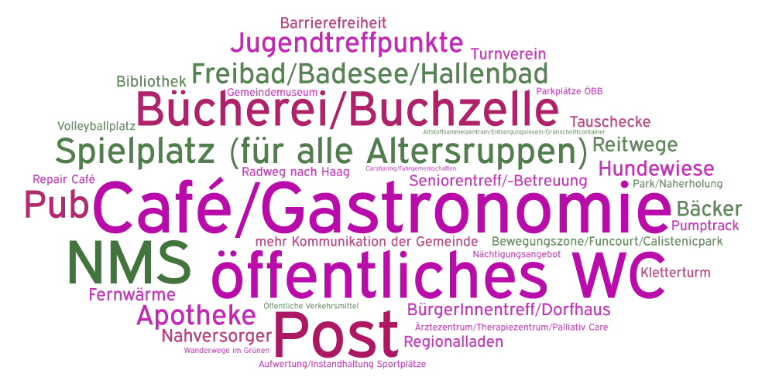
Welche öffentliche Einrichtungen vermissen Sie?

Slide 26
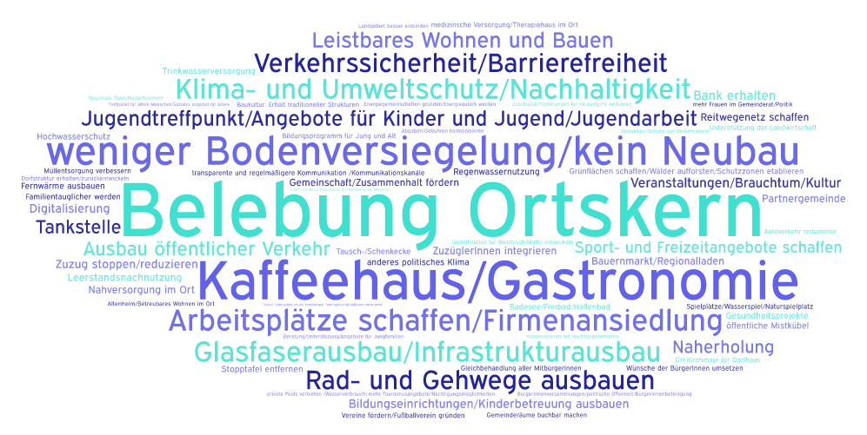
Wenn Sie Bürgermeister:in von Weistrach wären…

Slide 27
Wichtigkeit Mobilitätsthemen

Slide 28
Änderung der Wohnsituation

Slide 29
Interesse: Baugrund und Einfamilienhaus

Slide 30
Angebot Co-Working Space
Ja, wenn..
- Glasfaseranschluss
- leistbare Miete
- Einrichtung vorhanden
- mit Reinigungspersonal

Slide 31
Engagement

Slide 32
Und wie geht es weiter?

Slide 33
Arbeitsgruppen
AG Belebung
Ortskern, Wohnen, Wirtschaft, Regionalität
AG Mobilität
Tourismus, Mobilität
AG Begegnung/Miteinander
Kultur, Veranstaltungen, Vereine, Soziales, Generationen
AG Kinder und Jugend

Slide 35
VIELEN DANK!

